Slide 1

БЕЗОПАСНЫЙ ИНТЕРНЕТ
МАОУ СОШ № 18
4 «а» класс
Муромцев Илья

Slide 2
Тема: Безопасный интернет.
Цель : знакомство с правилами безопасной работы в сети Интернет.
Задачи:
1 изучить информированность пользователей о безопасной работе в сети Интернет;
2 познакомить с правилами безопасной работе в Интернете;
3 научиться ориентироваться в информационном пространстве.

Slide 3
Интернет – всемирная система объединенных компьютерных сетей для хранения и передачи информации.
Безопасность – состояние защищённости жизненно важных интересов личности, общества, государства от внутренних и внешних угроз.

Slide 4
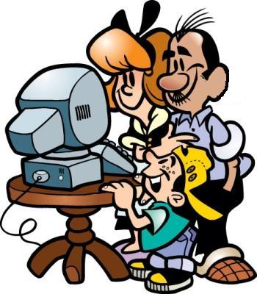
1. Спрашивай взрослых
2. Установи фильтр
3. Не открывай файлы
4. Не спеши отправлять SMS
5. Осторожно с незнакомыми
6. Будь дружелюбен
7. Не рассказывай о себе

Slide 5


Полезные сайты
http://www.newart.ru - «Галерея детского рисунка»;
www.lukoshko.net - «Лукошко сказок»;
http://www.classmag.ru – «Журналы для детей»;
http://otlichnyk.ru – «Отличник»;
http://www.gogul.tv – «Федеральная программа безопасного детского интернета «ГОГУЛЬ»;

Slide 6
Полезные сайты
http://www.newart.ru - «Галерея детского рисунка»;
www.lukoshko.net - «Лукошко сказок»;
http://www.classmag.ru – «Журналы для детей»;
http://otlichnyk.ru – «Отличник»;
http://www.gogul.tv – «Федеральная программа безопасного детского интернета «ГОГУЛЬ»;
Специальные детские порталы
Портал «Клёпа»
Твиди
Сайт «Почемучка»
«Классный журнал»
Начальная школа и т.д.

Slide 7
СПАСИБО
ЗА ВНИМАНИЕ !

